Slide 1
T.C.
KASTAMONU ÜNİVERSİTESİ
TURİZM FAKÜLTESİ
GASTRONOMİ VE MUTFAK SANATLARI BÖLÜMÜ
İŞ SAĞLIĞI VE GÜVENLİĞİ

Slide 2
KİŞİSEL KORUYUCULAR
VÜCUT KORUNMASI
ELLER
VE PARMAKLAR
AYAKLARIN KORUNMASI
KULAKLARIN KORUNMASI
GÖZLER
VE
YÜZ
SOLUNUM ORGANLARI

Slide 3
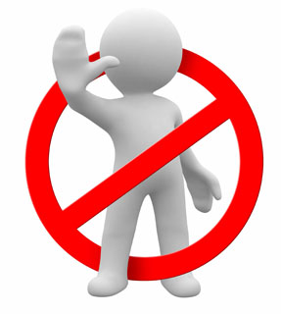
CEZALAR
Cezai sorumluluk, kusurlu davranışın sonucudur.
KASIT
İHMAL
Notes:
Kasıt: kişinin hukuka aykırı olarak, sonucu bilerek ve isteyerek hareket etmesi.
İhmal: kişinin; hukuka aykırı sonucu istememekle birlikte bu sonucu önlemek için durumun gerektirdiği dikkat ve ihtimamı göstermemesidir.
İşyerinde iş kazası sonucu yaralanma veya ölüm olayı meydana geldiğinde, Cumhuriyet Savcısı kim veya kimlerin olumsuz davranışlarının bu kazaya neden olduğunu araştıracaktır.

Slide 4
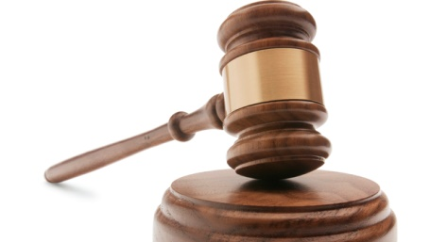
TAZMİNAT DAVALARI
1-Maddi Tazminat
-İş göremezlik tazminatı
-Destekten yoksun kalma tazminatı
-Rücu Tazminatı
2-Manevi Tazminat
Notes:
İŞ HUKUKU AÇISINDAN İŞ KAZASI SONUCU YARALANAN İŞÇİNİN VEYA ÖLÜMÜ SONUCU YAKINLARININ AÇABİLECEKLERİ TAZMİNAT DAVALARI

Slide 5
MADDİ TAZMİNAT
İŞ GÖREMEMEZLİK
DESTEKTEN YOKSUN KALMA
RÜCU
MANEVİ TAZMİNAT
Manevi Tazminat Belirleme Kriterleri
Zararın büyüklüğüne,
Mağdurun ekonomik durumuna ve
İşverenin ekonomik durumuna göre
Hakim tarafından takdir edilir.

